Slide 1
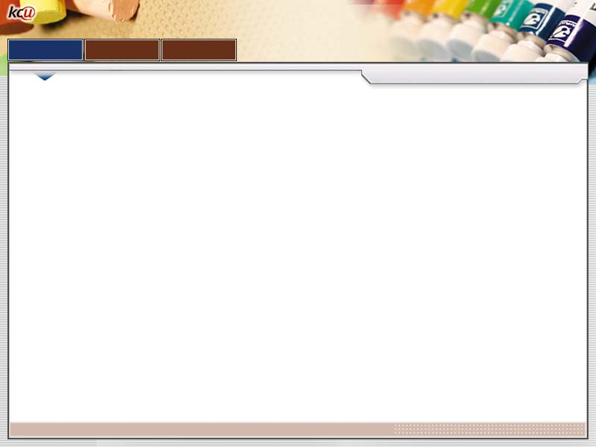


Contents
학습준비
학습전개
학습정리
Chap 1
XML
왜 XML 인가?
  XML 필요성
  XML 솔루션
      XML 문서 작성하기
      XML 문서 출력하기
      SGML, HTML, XML
      XML이 HTML을 대체할 것인가?
  XML의 목표
  표준 XML애플리케이션
      XML 문서를 확장하는 XML애플리케이션
  XML 선언
1교시
2교시
3교시

Slide 2
1교시 학습내용
학습준비
학습전개
학습정리
Chap 1
1교시
왜 XML 인가?
  XML 필요성
    - HTML 의 단점
    XML 솔루션
        XML 문서 작성하기
        - Well-formed 문서
        - valid문서
        XML 문서 출력하기
        - 스타일시트 링크
        - 데이터바인딩
        - 스크립팅

Slide 3
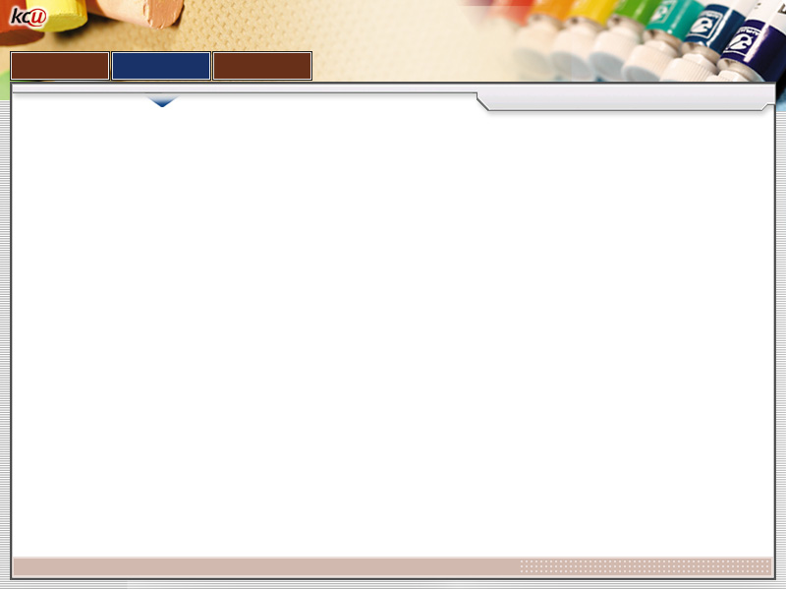
왜 XML 인가?
학습준비
학습전개
학습정리
Chap 1
1교시
- XML(eXtensible Markup Language)
1998년 W3C(World Wide Web Consortium)표준에 따르는 XML1.0사양이 발표
SGML과 HTML의 장점을 수용하고 한계를 극복한 새로운 인터넷 표준문서

Slide 4
XML의 필요성
학습준비
학습전개
학습정리
Chap 1
1교시
HTML문서예제Sample.html
[ HTML 의 단점 ]
1. HTML은 고정된 태그만을 제공하여 사용자가 태그를 정의 할 수 없어 많은 불편이 있다.
2. HTML은 표현을 위한 기술로서 태그에 담겨진 내용의 의미를 전송해 사용하기에는 부적합하다.
3. HTML은 웹 상에서 전송되어지는 문서의 특정 포맷만을 지원해 문서의 재사용, 교환, 자동화측면에서 불편함이 있다.
4. HTML로 작성된 문서는 문서의 구조나 내용에 대한 검증이 불가능하다.
5. 애플리케이션의 구성 요소로 사용되고 있는 HTML 문서들은 클라이언트/서버 간 통신의 체증을 가중시켜 전체 레코드셋의 특정한 일부 정보만 필요한 상황인데도 레코드 셋 전체를 전송해야 할 수 밖에 없는 상황이 일어난다.
6. HTML의 요소로는 문서에 대한 복잡한 처리나 조회를 수행할 수 없다.

Slide 5
XML의 필요성
학습준비
학습전개
학습정리
Chap 1
1교시
HTML
XML
사용자가 자유롭게 정의하는
태그들
모양보다는 내용과 구조를 표시하는 태그들
미리정의된 태그들
보여주는 모양을 지시하는
태그들
[ HTML과 XML의 차이 ]

Slide 6
XML의 필요성
학습준비
학습전개
학습정리
Chap 1
1교시
XML솔루션
  사용자가 원하는 대로 새로운 태그를 정의할 수 있다.
  원하는 깊이로 구조를 중첩하여 작성할 수 있다.
  XML 문서는 문법에 대한 추가적인 설명을 포함할 수 있다.
  XML문서는 트리구조와 같은 계층 구조로 구성된다.
  하나의 최상위 레벨의 엘리먼트가 있다.

Slide 7
XML의 필요성
학습준비
학습전개
학습정리
Chap 1
1교시
책 24페이지 예제 : inventory.xml
[책 24페이지 XML 문서의 구조 ]

Slide 8
XML의 필요성
학습준비
학습전개
학습정리
Chap 1
1교시
책24페이지 예제 : inventory.xml
XML 문서 작성하기
  XML문서의 태그는 대소문자 구별을 한다.
  (tag의 종류와 표현력 향상된다.)
  모든 태그는 항상 시작태그와 종료태그의 쌍으로 이뤄진다.
  XML문서는 문법적인 엄격한 레벨에 따라 Well-Formed 또는 Valid 로 표현된다.
  XML문서 작성자가 정보 구조를 정의할 수 있다.

Slide 9
XML의 필요성
학습준비
학습전개
학습정리
Chap 1
1교시
XML 문서 출력하기
  스타일시트 링크 : 캐스케이딩 스타일시트(CSS)
  XSL(Extensible Stylesheet Language)
  데이터바인딩 : HTML 엘리먼트를 XML문서로 바인딩 하는 것이다.
  스크립팅 : 스크립트 코드(javascript 나 vbscript)를 작성해 XML 엘리먼트를 액세스하고 출력하는 것이다. (DOM : Document object Model)
스타일시트예제 XslDemo01.xml ( XslDemo01.xsl )
데이터바인딩예제 Inventory Table.htm ( Inventory.xml )
스크립팅예제 DomDemo Fixed.htm( book.xml )

Slide 10
XML의 필요성
학습준비
학습전개
학습정리
Chap 1
1교시
XML 문서 출력하기
HTML
XML
XSLT
XML
Another XML
XSL

Slide 11

1교시 학습내용정리(1/2)
학습준비
학습전개
학습정리
Chap 1
1교시
왜 XML 인가?
  XML 필요성
  [ HTML 의 단점 ]
- HTML은 고정된 태그만을 사용한다.
- HTML은 내용이 아닌 표현을 위한 기술 이다.
- 문서의 구조나 내용에 대한 검증이 불가능하다.
- 웹에서 문서의 재사용, 교환, 자동화측면에서 불편하다.
  XML 솔루션
- 사용자가 원하는 대로 새로운 태그를 정의할 수 있다.
  - 원하는 깊이로 구조를 중첩하여 작성할 수 있다.
  - XML 문서는 문법에 대한 추가적인 설명을 포함할 수 있다.
  - XML문서는 트리구조와 같은 계층 구조로 구성된다.
  - 하나의 최상위 레벨의 엘리먼트가 있다.

Slide 12
1교시 학습내용정리(2/2)
학습준비
학습전개
학습정리
Chap 1
1교시
XML 문서 작성하기
- 시작태그와 종료태그와 묶음으로 작성한다.
- Well-formed 문서
- valid문서
XML 문서 출력하기
- 스타일시트 링크
- 데이터바인딩
- 스크립팅(DOM : Document object Model)

Slide 13
2교시 학습내용
학습준비
학습전개
학습정리
Chap 1
2교시
  SGML, HTML, XML
  XML이 HTML을 대체할 것인가?
  XML의 목표
  표준 XML애플리케이션
  XML 문서를 확장하는 XML애플리케이션

Slide 14
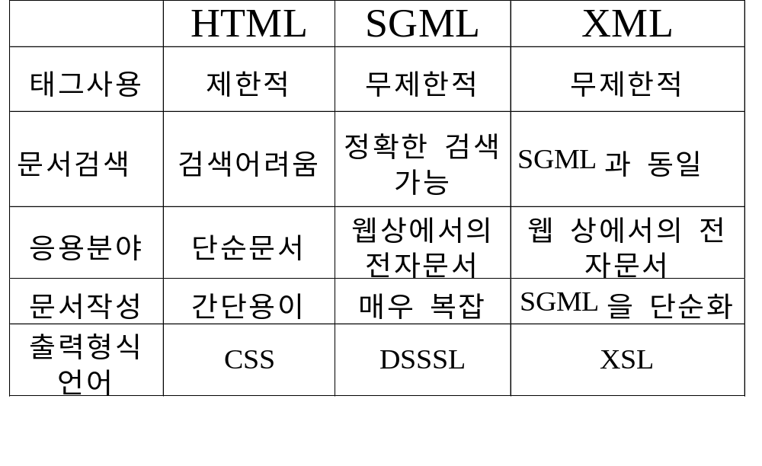
XML 의 필요성
학습준비
학습전개
학습정리
Chap 1
2교시
SGML, HTML, XML

Slide 15
XML의 필요성
학습준비
학습전개
학습정리
Chap 1
2교시
XML이 HTML을 대체할 것인가?
  HTML은 여전히 웹에서 정보를 출력하는 주된 언어이다.
  XML은 HTML과 함께 사용되면서 다음 분야에서는 가능성을 넓혀간다.
    모든 타입의 문서를 전달한다.
    정보를 다른 방법으로 정렬, 필터링, 재배열, 검색, 조작한다.
    고도로 구조화된 정보를 제공한다.

Slide 16
XML의 목표
학습준비
학습전개
학습정리
Chap 1
2교시
XML은 인터넷에서 널리 사용한다.
XML은 다양한 애플리케이션을 지원할 것이다.
XML은 SGML과 호환한다.
XML 문서를 처리하는 프로그램을 작성하는 것이 쉬워야 한다.
XML의 부가 기능의 개수는 가능한한 최소(이상적으로 0)로 유지되어야 한다.
XML 문서는 사람이 읽기 쉬워야 하고 납득할 만큼의 수준으로 명확해야만 한다.
XML 디자인은 빠르게 준비될 수 있어야 한다.
XML의 디자인은 명확할 필요가 있다.
XML문서는 작성하기에 쉬워야 한다.
XML마크업은 꼭 간결할 필요는 없다.

Slide 17
표준 XML애플리케이션
학습준비
학습전개
학습정리
Chap 1
2교시
DTD 예제 : Inventory Valid.XML
DTD ( Document Type Definition )
  Tag에 의해 표시되는 문서요소, 계층구조 선언, 요소의 부속정보인 속성선언등 XML 인스턴스에서 어떻게 tag 를 사용하는가를 규정한다.
  Well-Formed 문서와는 달리 Valid문서는 DTD(Document Type Definition)를 준수하는, 잘 구성된 문서이다.
  [ DTD필요성 ]
    정확하고 공식적인 방법을 통해 문서구조를 기술한다.
    문서구조를 다른 어플리케이션이나 사람이 서로 이해한다.
    필수적으로 요구되는 요소들이 존재하는가를 검사하거나 허용되지 않는 요소들이 포함되지는 않았는지 검사하기 위함이다.

Slide 18
XML문서를 확장하는 XML 애플리케이션
학습준비
학습전개
학습정리
Chap 1
2교시
확장형 스타일시트(Extensible stylesheet Language : XSL)
XML 스키마(Schema)
XML 링크언어(Xlink)
XML 포인터언어(Xpointer)

Slide 19
2교시 학습내용정리
학습준비
학습전개
학습정리
Chap 1
2교시
SGML, HTML, XML
  XML문서는 태그의 사용이 무제한적이면서 정확한 정보검색이 가능하다. (웹 상의 전자문서에 응용된다.)
XML이 HTML을 대체할 것인가?
  - XML은 HTML과 함께 사용되면서 가능성을 넓혀간다.
XML의 목표
  - XML은 인터넷에서 널리 사용하고, 다양한 애플리케이션을 지원할 것이다.
표준 XML애플리케이션
  - Valid문서는 DTD(Document Type Definition)를 준수하는, 잘 구성된 문서이다.
XML 문서를 확장하는 XML애플리케이션
  - XSL, XML schema, Xlink, XPointer

Slide 20
3교시 학습내용
학습준비
학습전개
학습정리
Chap 1
3교시
XML 선언
  XML선언방법
  영문 XML문서 작성하기
  한글 XML문서 작성하기
  오류처리
  스타일 지정하기

Slide 21
XML문서 선언(1/2)
학습준비
학습전개
학습정리
Chap 1
3교시
XML 선언은 “<?xml” 문자로 시작해서 “?>” 문자들로 끝난다.
XML 선언을 포함시켰다면 반드시 version 속성을 집어넣어야 하지만 encoding과 standalone은 선택적이다.
Version, encoding, standalone 속성은 반드시 이 순서대로 쓰여져야 한다.
속성
  version : XML의 버전을 표시한다.
  encoding : 작성할 문서에서 사용되는 문자 인코딩 방식을 지정한다.
    EUC-KR : 한글 2바이트 완성형 코드 인코딩 방법
    UTF-8 : 영문 코드 인코딩 방법
    default : UTF-8

Slide 22
XML문서 선언(2/2)
학습준비
학습전개
학습정리
Chap 1
3교시
  Standalone
    XML 선언에서 standalone 속성을 사용하고 있다면,이 속성 값은 반드시 “yes” 또는 “no”를 가져야 한다.
    yes는 이 문서가 ‘다른 파일들을 의존하고 있지 않다’즉, 외부에 있는 요소나 그림, 개체 등을 참조하고 있지 않다는 것을 가리킨다.
    no는 문서가 다른 파일을 의존하고 있다는 것을 가리킨다.
    standalone 문서를 선언을 하지 않으면 standalone=“no”라고 해석된다.
XML 선언은 반드시 파일의 맨 처음 놓여져야 한다.
Example : <? xml version=“1.0” ?>
<?xml version="1.0" encoding="euc-kr"?>

Slide 23
XML example 1
학습준비
학습전개
학습정리
Chap 1
3교시
[ 영문XML문서 작성 ]
<?xml version="1.0" ?>
<document>
<name>kim mun jung</name>
<addr>seoul</addr>
</document>

Slide 24
XML example 2
학습준비
학습전개
학습정리
Chap 1
3교시
[한글 XML문서 작성]
<?xml version="1.0" encoding="euc-kr"?>
<document>
<hak>123</hak>
<name>홍길동</name>
<addr>서울</addr>
</document>

Slide 25
오류처리
학습준비
학습전개
학습정리
Chap 1
3교시
[한글 XML문서 작성]
<?xml version="1.0" encoding="euc-kr"?>
<document>
<hak>123</hak>
<name>홍길동</name>
<addr>서울</addr>
</document>

Slide 26
XML example 3
학습준비
학습전개
학습정리
Chap 1
3교시
[스타일시트를 사용한 XML 문서 ]
<?xml version="1.0" ?>
<?xml-stylesheet type="text/css" href="sample.css"?>
<document>
<body>
<name> kim mun jung </name>
<addr> seoul</addr>
</body>
</document>
Sample.css=>
name{ diplay:block;
color:skyblue;
}
addr{ display:block;
color:pink;
font-size:50pt;
}

Slide 27
3교시 학습내용정리
과목명을 쓰세요
학습준비
학습전개
학습정리
Chap 1
3교시
XML 선언은 “<?xml” 문자로 시작해서 “?>” 문자들로 끝난다.
XML 선언을 포함시켰다면 반드시 version 속성을 집어넣어야 하지만 encoding과 standalone은 선택적이다.
Version, encoding, standalone 속성은 반드시 이 순서대로 쓰여져야 한다.
XML 선언은 반드시 파일의 맨 처음 놓여져야 한다.
Example : <? xml version=“1.0” ?>
<?xml version="1.0" encoding="euc-kr"?>

